Slide 1



Slide 2
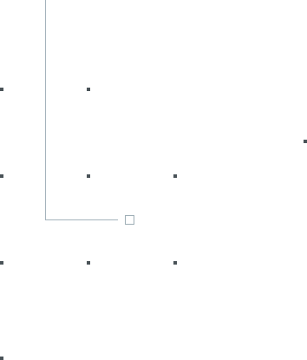
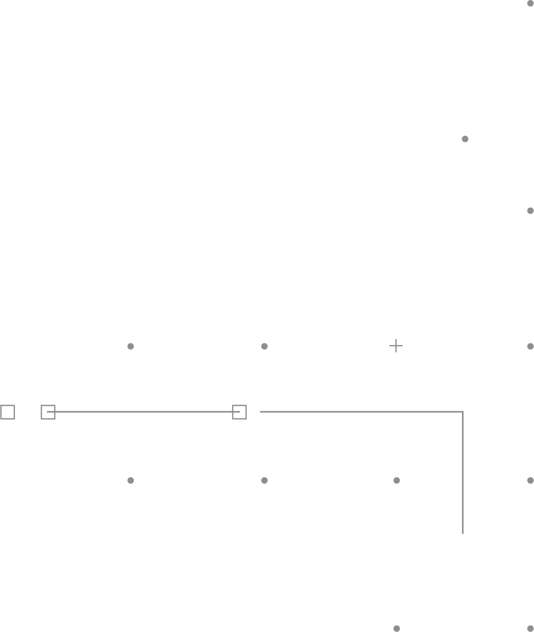
DIFFERENTIATED PROBLEM SOLVING
(Cálculo Diferencial e Integral)

Slide 3
CONJUNTOS E EXPRESSÕES NUMÉRICAS
Prof. Luciano Galdino

Slide 4
Conjuntos
Coleção ou agrupamento de elementos ou membros.
Nomenclaturas:
Letras maiúsculas para representar os conjuntos (A,B,C,D…)
Letras minúsculas para representar os elementos do conjunto (a,b,c,d…)

Slide 5
A
d
A = {d,e,f,g,h,i}
e
f
g ∈ A
g
h
i
x ∉ A

Slide 6
Conjunto Infinito
Conjunto Vazio
Conjunto Universo
I = {x| x > 0}
I = {1,2,3,4…}
J = {...-3,-2,-1,0,1,2,3,4…}
V = Ø
U = todos elementos

Slide 7
Subconjuntos
Quando todos os elementos de um conjunto for igual aos elementos de outro conjunto maior.
A ⊂ B
A
d
B
d
e
f
B ⊃ A
g
h
g
h
B ⊄ A
i

Slide 8
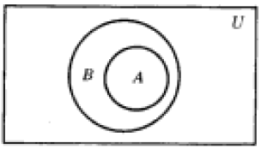
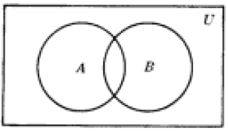
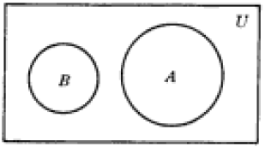
Diagramas de Venn
Representação dos conjuntos por uma área delimitada.
A ⊂ B
A ∩ B
Disjuntos

Slide 9
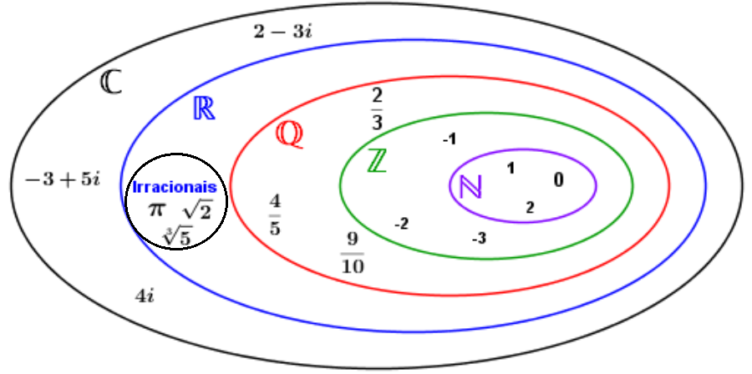
Conjuntos Numéricos
https://www.centralexatas.com.br/matematica/conjuntos-numericos/formulas

Slide 10
Expressões Numéricas
Conjunto de números que sofrem operações matemáticas em uma determinada ordem.
Potenciação e Radiciação.
Multiplicação e Divisão.
Adição e Subtração.
Em relação à separação:
Parênteses ( )
Colchetes [ ]
Chaves { }

Slide 11
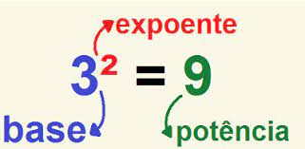
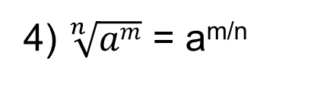
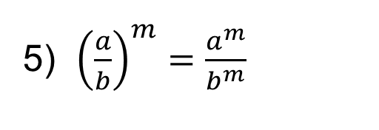
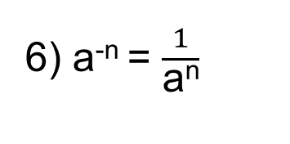
Propriedades das Potências
1) a^{m} .a^{n} = a^{m+n}
5) ${\left(\frac{a}{b}\right)}^{m}=\frac{a^{m}}{b^{m}}$
2) a^{m} : a^{n} = a^{m-n}
3) (a^{m})^{n} = a^{m.n}
6) a^{-n} = $\frac{1}{\text{a}\text{n}}$
4) $\sqrt[n]{am}$ = a^{m/n}

Slide 12
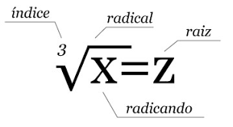

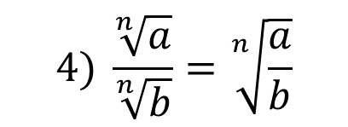

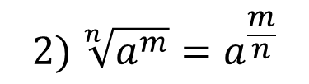


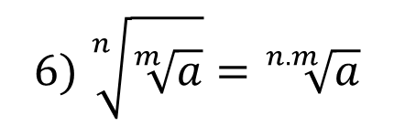
Propriedades da Radiciação
$$1) \sqrt[n]{a^{n}}=a$$
$$5) {\left(\sqrt[n]{a}\right)}^{m}=\sqrt[n]{a^{m}}$$
$$2) \sqrt[n]{a^{m}}=a^{\frac{m}{n}}$$
$$6) \sqrt[n]{\sqrt[m]{a}}=\sqrt[n.m]{a}$$
$$3) \sqrt[n]{a}.\sqrt[n]{b}=\sqrt[n]{a.b}$$
$$4) \frac{\sqrt[n]{a}}{\sqrt[n]{b}}=\sqrt[n]{\frac{a}{b}}$$
$7)\sqrt[n]{a^{m}}=$ $\sqrt[n.p]{a^{m.p}}$

Slide 13



Racionalização
Eliminar raiz quadrada dos denominadores.
a)
b)
c)

